Slide 1


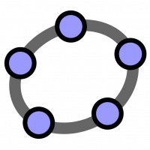


GeoGebra Classroom
14 mars 2022
monurl.ca/mst14mars
recitmst.qc.ca
Cette présentation, monurl.ca/mst14mars, du RÉCITMST, est mise à disposition, sauf exception, selon les termes de la Licence Creative Common.
Notes:
Lien de la présentation : https://docs.google.com/presentation/d/1vmBsIoh-0mb2DTnaSUOPFSwbmXJsJsC726kdSvUF3r4/edit?usp=sharing
Lien de l’article : https://monurl.ca/mst14mars
voir ancienne présentation 1 jour complet https://docs.google.com/presentation/d/1IW5V0EksOEzU29KMDNc9S56TAu_g70pe09nmAX9HB84/edit?usp=sharing
PDF à insérer

Slide 2

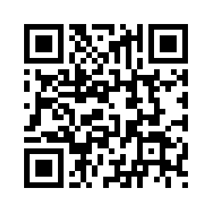

Luc Lagarde
luc.lagarde@recitmst.qc.ca
monurl.ca/mst14mars

Slide 3


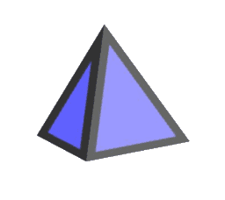
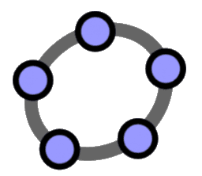

Déroulement de la formation
Présentation
Liens avec la compétence numérique
Plateforme GeoGebra.org et création de compte
Survol des applications
Les ressources
Activités et livrets
La classe virtuelle (Classroom)
Création d’une « Activité »
Création et animation d’une « Classe »
Ressources
Badges

Slide 4
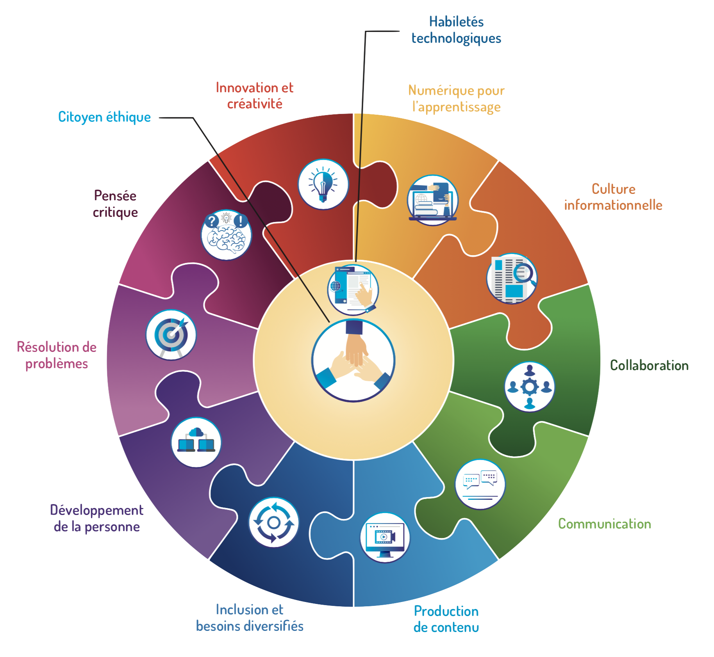
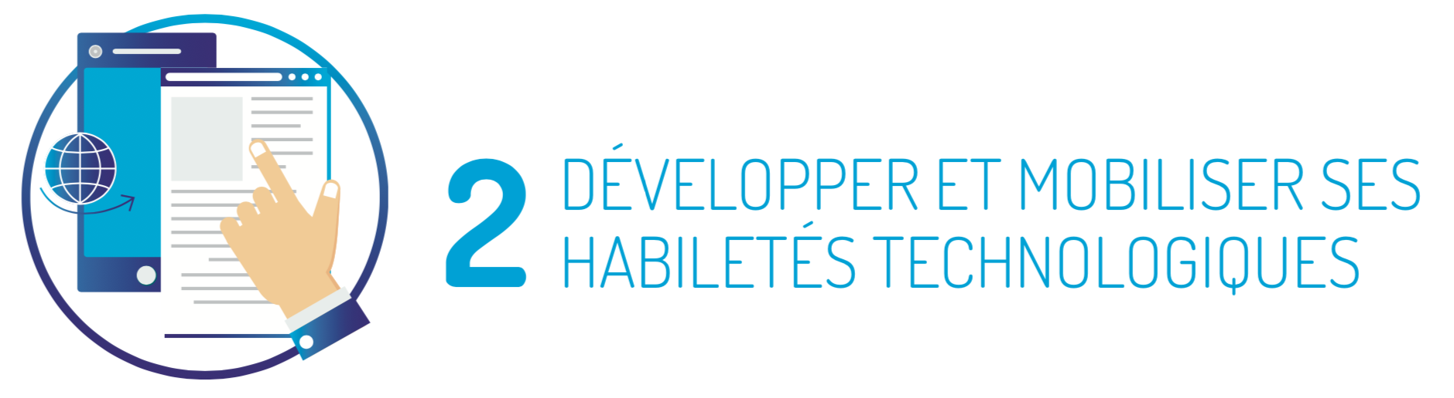

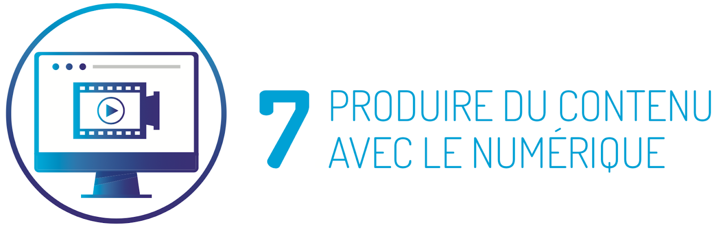
Les dimensions de la compétence numérique
Cadre de référence de la compétence numérique
Notes:
http://www.education.gouv.qc.ca/dossiers-thematiques/plan-daction-numerique/cadre-de-reference-de-la-competence-numerique/

Slide 5

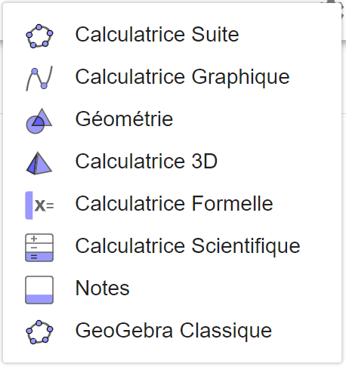
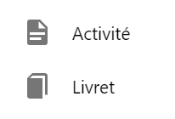

La plateforme GeoGebra.org
Suite GeoGebra & ressources
Classe virtuelle (Classroom)
Tous les outils et les ressources sont accessibles gratuitement.
Notes:
Pourquoi GeoGebra: outil de réflexion et de résolution de problèmes, permet le développement de stratégies. Demander à tous de se créer un compte si ce n’est pas fait, sinon, d’ouvrir leur compte.

Slide 6
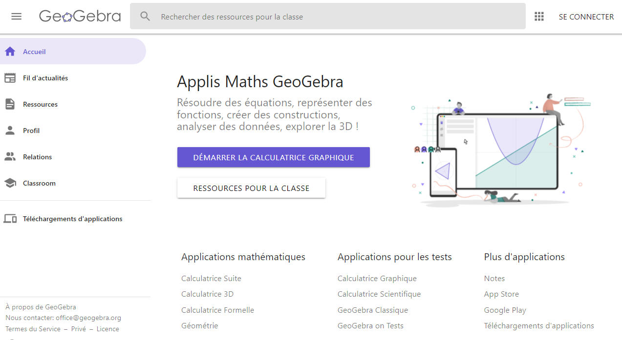
Les applications
Gestion du compte
Le menu
Les applications
Notes:
Parler du compte et du réseau social

Slide 7
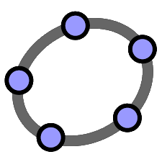
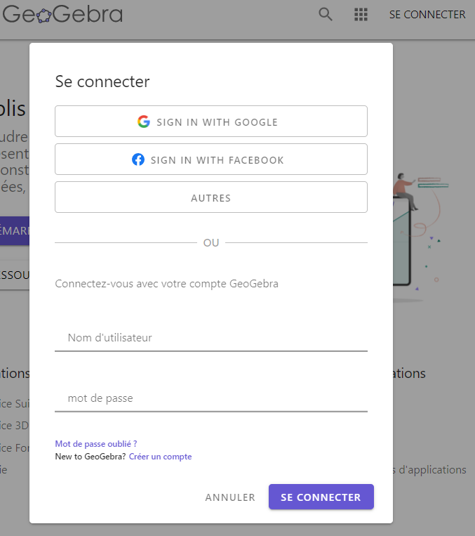




Création d’un compte
Création d’un compte avec votre adresse courriels ou
Avoir un compte permet de:
Sauvegarder ses réalisations en ligne
Conserver des favoris
Créer des activités, des livrets, des classes et les organiser
Diffuser, publier et partager
Collaborer
S’abonner à d’autres rédacteurs
Avoir des abonnés
Livret de formation: geogebra.org/m/n9afhngr
Notes:
Première activité: se créer un compte

Slide 8
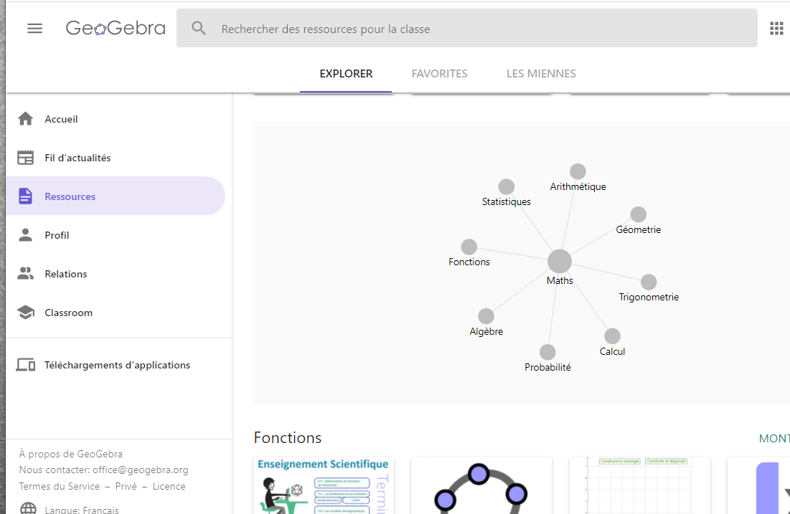
Recherche par mot-clé
Les ressources

Slide 9
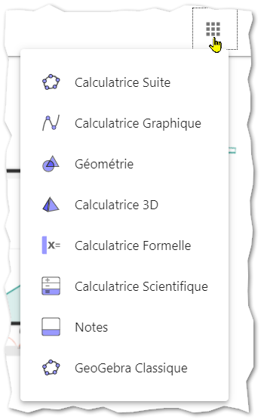
Les applications
Survol
Notes:
Mentionner que pratiquement toutes les applications sont également disponibles pour appareils mobiles et ordinateur

Slide 10



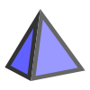
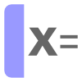
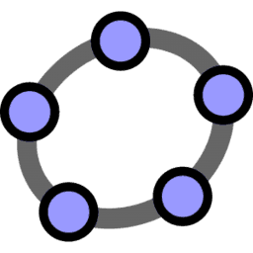
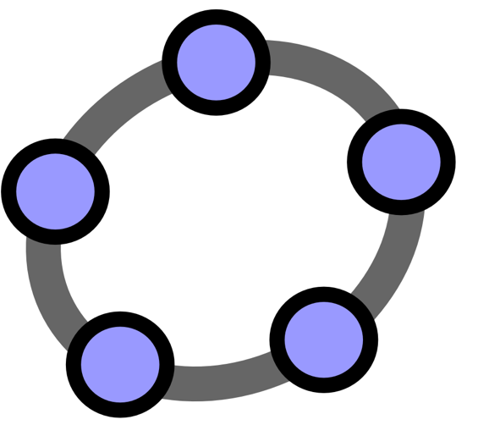
Applications/concepts
 | Scientifique | Graphique | Géométrie | 3D | Formelle | Suite | Classique
Calculs numériques | ✓ | ✓ | ✓ | ✓ | ✓ | ✓ | ✓
Opérations sur les fonctions | ✓ | ✓ | ✓ | ✓ | ✓ | ✓ | ✓
Opérations sur les fractions | ✓ | ✓ | ✓ | ✓ | ✓ | ✓ | ✓
Graphiques |  | ✓ | ✓ | ✓ | ✓ | ✓ | ✓
Curseurs |  | ✓ | ✓ | ✓ | ✓ | ✓ | ✓
Vecteurs et matrices |  | ✓ | ✓ | ✓ | ✓ | ✓ | ✓
Table de valeurs |  | ✓ |  |  | ✓ | ✓ | ✓
Constructions géométriques |  |  | ✓ | ✓ | ✓ | ✓ | ✓
Graphiques 3D |  |  |  | ✓ |  | ✓ | ✓
Calculs de probabilités |  |  |  |  |  | ✓* | ✓
Calculs symboliques |  |  |  | ✓ | ✓ | ✓ | ✓
Dérivées et intégrales |  |  |  | ✓ | ✓ | ✓ | ✓
Résolution d’équations |  |  |  | ✓ | ✓ | ✓ | ✓
Tableur |  |  |  |  |  |  | ✓
*Bientôt disponible sur iOS et Android

Slide 11
Applications/concepts
 | Scientifique | Graphique | Suite | Classique
Calculs numériques | ✓ | ✓ | ✓ | ✓
Opérations sur les fonctions | ✓ | ✓ | ✓ | ✓
Opérations sur les fractions | ✓ | ✓ | ✓ | ✓
Graphiques |  | ✓ | ✓ | ✓
Curseurs |  | ✓ | ✓ | ✓
Vecteurs et matrices |  | ✓ | ✓ | ✓
Table de valeurs |  | ✓ | ✓ | ✓
Constructions géométriques |  |  | ✓ | ✓
Graphiques 3D |  |  | ✓ | ✓
Calculs de probabilités |  |  | ✓* | ✓
Calculs symboliques |  |  | ✓ | ✓
Dérivées et intégrales |  |  | ✓ | ✓
Résolution d’équations |  |  | ✓ | ✓
Tableur |  |  |  | ✓
*Bientôt disponible sur iOS et Android
Suite
Affichage barre d’outils
Tableur
Classique
Menus personnalisés
Affichage
plusieurs fenêtres
Protocole de construction

Slide 12
L’application Notes
Un tableau blanc interactif pour les démonstrations
Notes:
S’utilise un peu comme Smart Notebook

Slide 13
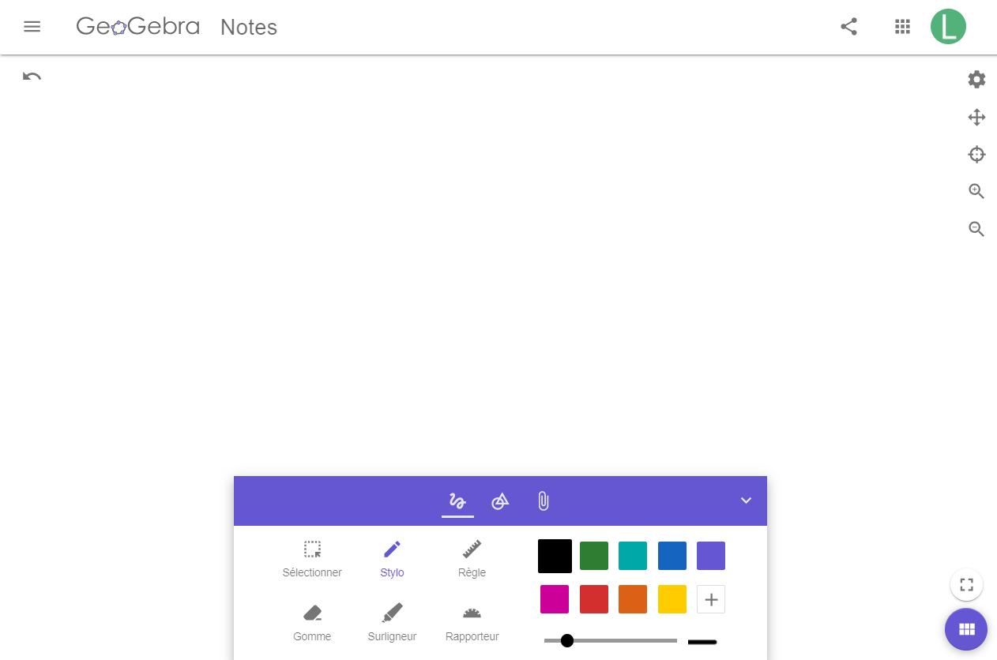
Interface de l’application
Notes:
Présentation de l’interface avec un exemple d’enseignement

Slide 14
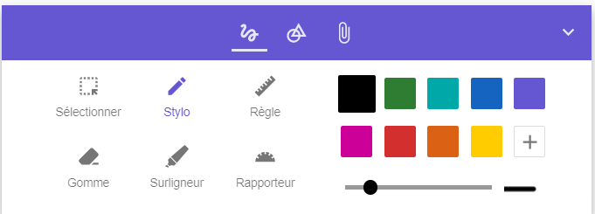
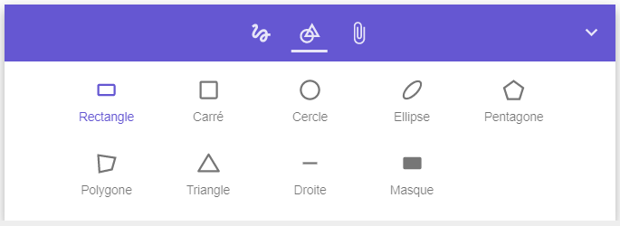
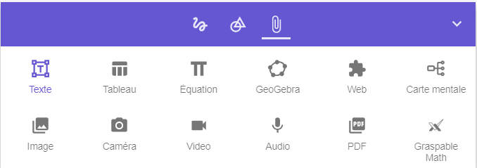
Fenêtre Stylo
Fenêtre Outils
Fenêtre Média
Notes:
Attention partage vidéo et audio avec lien seulement.

Slide 15
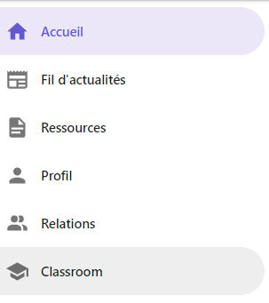
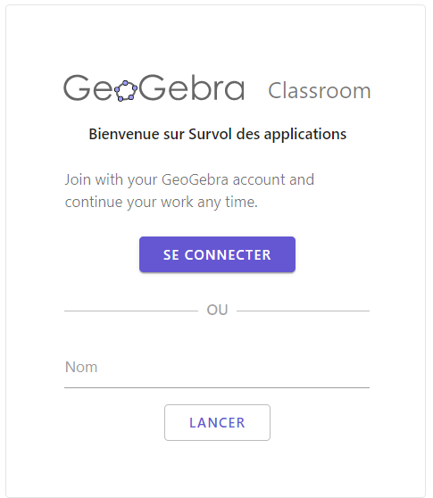
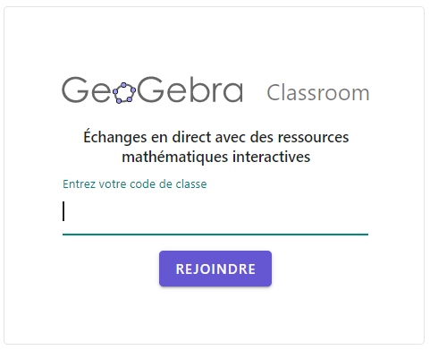
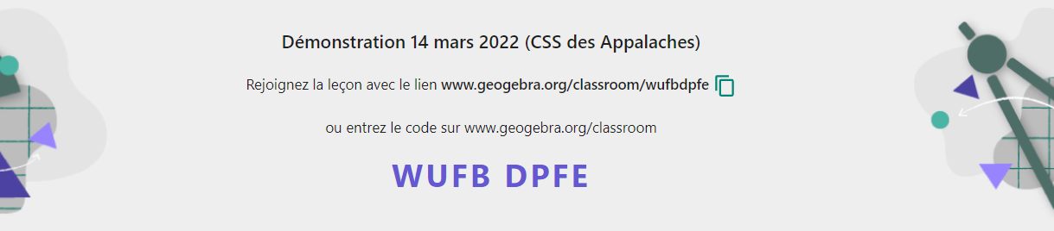
La classe, Classroom
Notes:
Activités : https://www.geogebra.org/m/jbg4mjre
Mains sur les touches (Classroom) : https://www.geogebra.org/classroom/wufbdpfe
Propose de se connecter pour conserver le travail

Slide 16
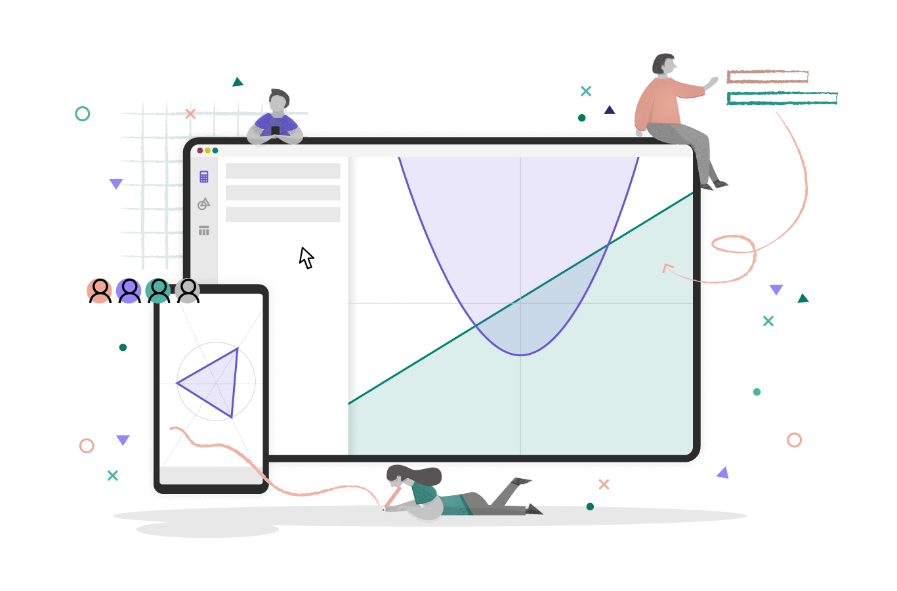
La classe virtuelle GeoGebra Classroom
Survol, expérimentation, création d’une leçon
Notes:
Pourquoi GeoGebra: outil de réflexion et de résolution de problèmes, permet le développement de stratégies. Demander à tous de se créer un compte si ce n’est pas fait, sinon, d’ouvrir leur compte.

Slide 17




Classe virtuelle (Classroom)
Particularités
 | Tableau de bord pour suivre la progression des élèves
 | Multiplateformes
 | Traces variées des démarches
 | Outils de synthèse vocale possible (Word Q, Lexibar, etc.)*
*À l’exception des équations mathématiques et des images numérisées

Slide 18



Classe virtuelle (Classroom)
 | Connexion de l’enseignant | Compte obligatoire
 | Connexion de l’élève | Code classe ou compte
 | Connexion avec compte externe

Slide 19
 |  |  | Classe virtuelle (Classroom)
🔨 | Flexibilité (construction & traces)
⏳ | Contrôle du rythme/progression
📫 | Rétroaction à l’élève
🧩 | Intégration de ressources externes
∀ | Tous les champs en mathématique
👨‍🏫 | Ajout de co-enseignant(e)s
📈 | Collecte et analyse des résultats

Slide 20
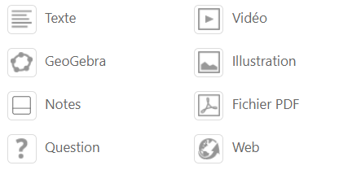
Activité
Livret
Page pouvant contenir plusieurs élément:
Texte
Question ouverte ou choix multiples (QCM)
Éditeur d’équation disponible
Proposition de réponse pour autocorrection
Appliquette GeoGebra
Illustration (image)
Vidéo (lien seulement)
Fichier PDF
Site Web imbriqué
Collection de plusieurs activités
Notes:
Une activité peut être constituée de plusieurs éléments tels du texte, des appliquettes, des vidéos, des images, des questions. Un livret contient plusieurs activités organisées par chapitre. Les activités et les livrets peuvent être privés, partagés ou publics. Il est possible d’organiser les activités et les livrets dans des dossiers, par contre, les dossiers ne peuvent pas être partagés.

Slide 21
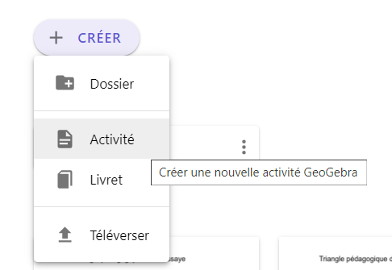


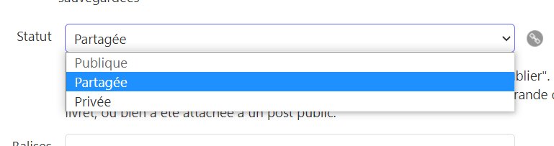
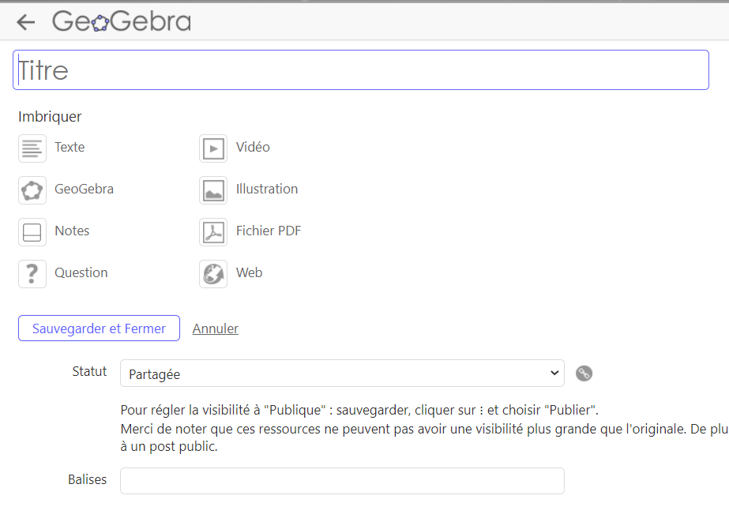
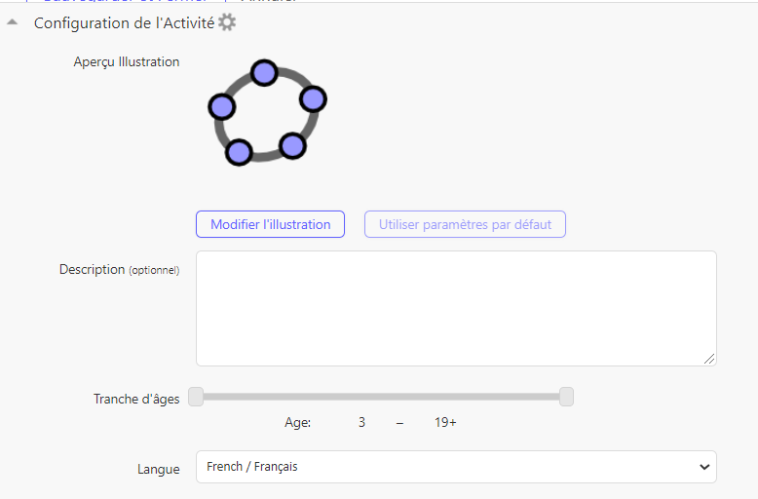
Création d’une activité
Ouvrir GeoGebra.org et se connecter
À partir de sa page de profil,
Cliquer sur le bouton Créer
Sélectionner Activité
Donner un titre
Configurer et sauvegarder
Notes:
Faire une activité avec une consigne, une fenêtre d’application appropriée à la consigne puis une fenêtre Notes. Ensuite ajouter, si nécessaire, une question.

Slide 22
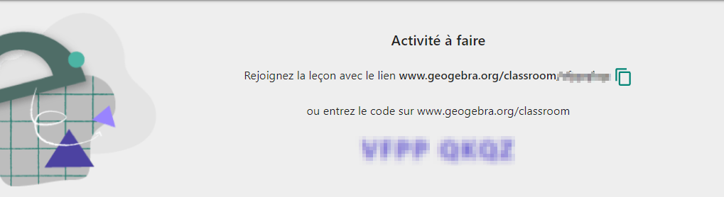
Création d’un classe
Option 1
Partager le lien aux élèves
Option 2
Partager le code aux élèves

Slide 23
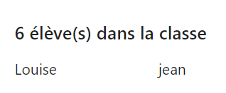
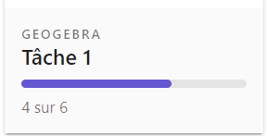

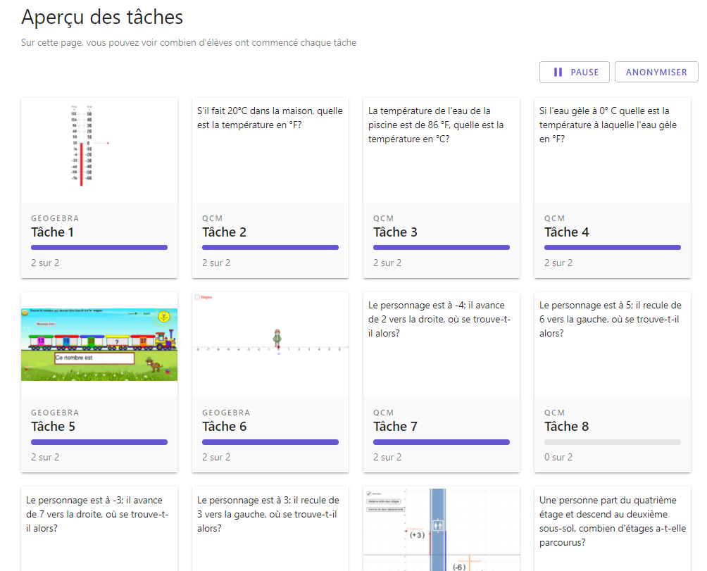
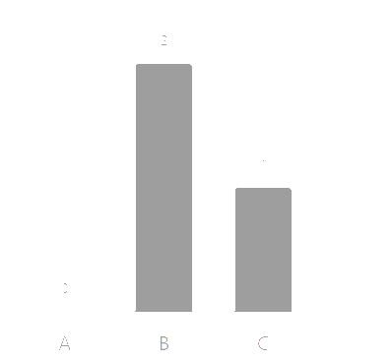
La classe vue de l’enseignant
Vue de l’ensemble des tâches
  Affichage du nombre d’élèves ayant chaque tâche
  Pause et anonymiser
Vue des fenêtres graphiques pour chaque élève
  Manipulation des objets dans une fenêtre sans que cela ne soit enregistré
  Visualisation du travail des élèves en direct
Résultats des réponses aux questions
  Modification des réponses en temps réel
  Affichage des statistiques
  Affichage des noms par réponse
  Réponses des questions ouvertes
Notes:
Je me mets en partage d’écran, mais on prends les commentaires à chaud, présenter toutes les options en même temps que les participants font les activités.

Slide 24
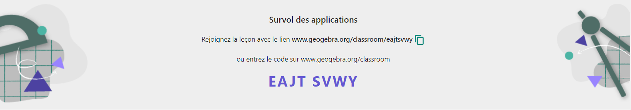
La classe, Classroom
Notes:
Activités : https://www.geogebra.org/m/jbg4mjre
Mains sur les touches (Classroom) : https://www.geogebra.org/classroom/eajtsvwy
Propose de se connecter pour conserver le travail

Slide 25
L’application Géométrie
Donner l’occasion aux élèves de créer
Notes:
J

Slide 26
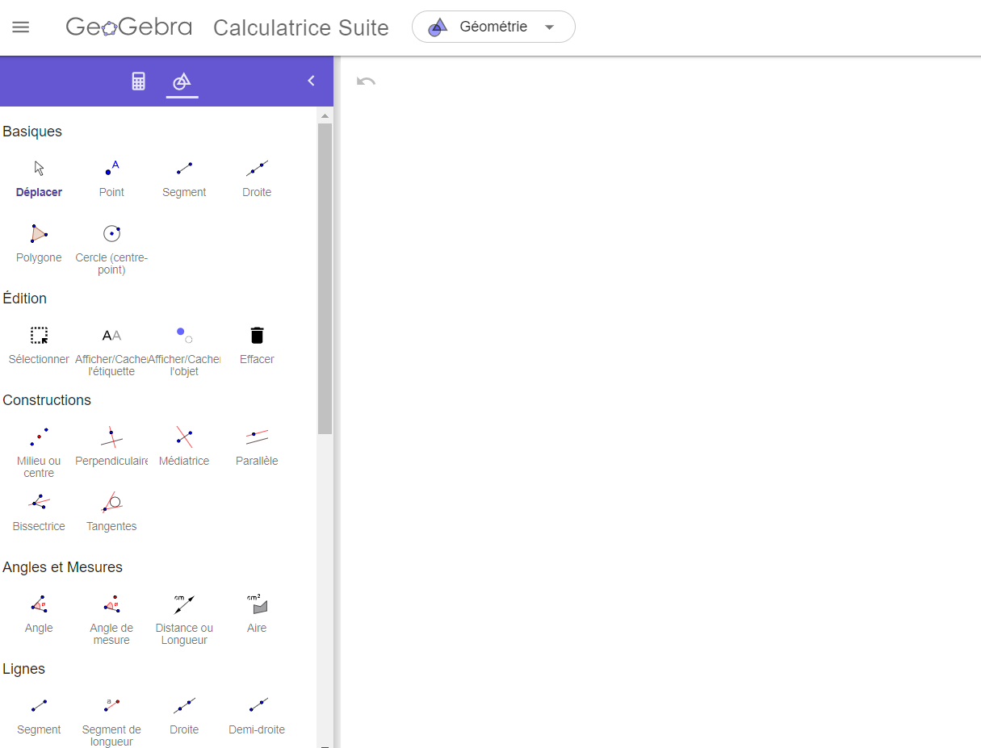
Fenêtre des outils
Fenêtre graphique
Défi
Construire un polygone
Afficher les angles intérieurs
Notes:
Interface de l’application Géométrie. Il est possible de personnaliser la barre d’outils, mais

Slide 27
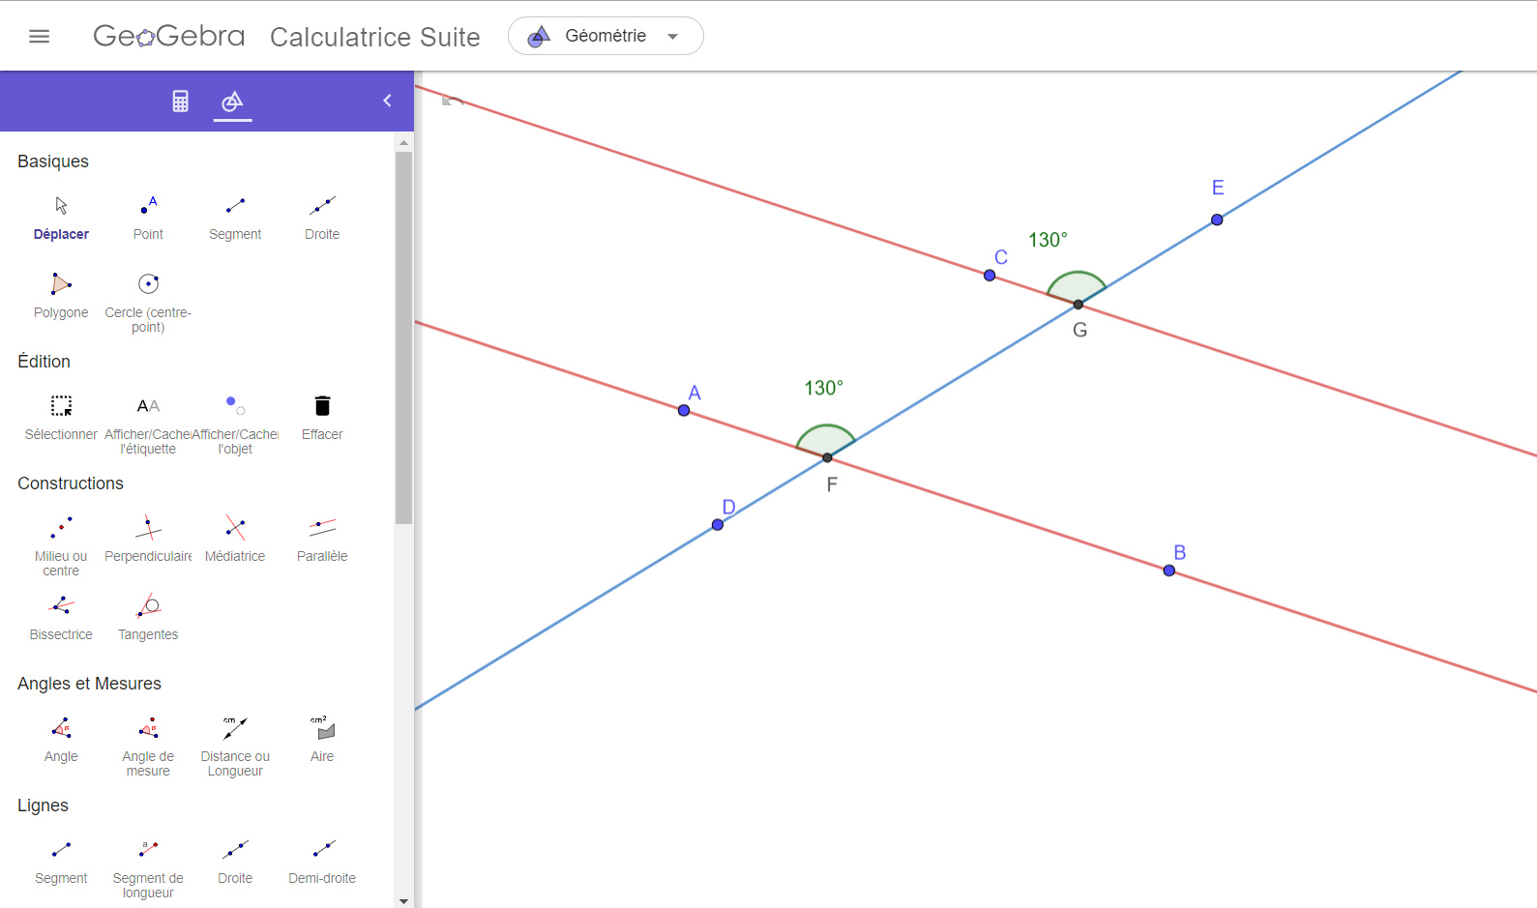
Exemple d’une construction
Notes:
Exploration des outils de construction, donne un exemple en navigation privée sans au départ montrer l’interface enseignant, travailler avec le compte RÉCITMST dans la navigation privée

Slide 28
L’application Calculatrice graphique
(Restreinte et Suite)
Résoudre des tâches complexes par la construction de fonctions et de relations
Notes:
Pour la construction de fonctions et de relations ainsi que les vecteurs

Slide 29
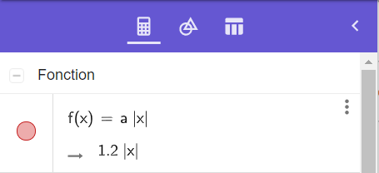
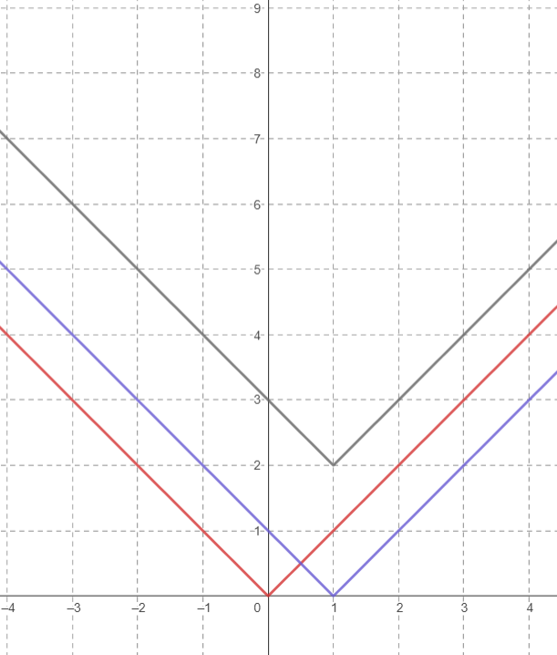
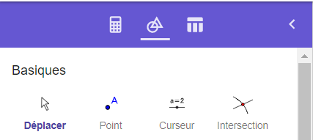
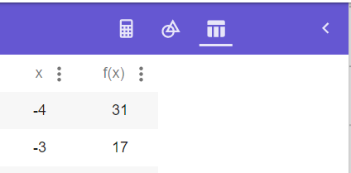
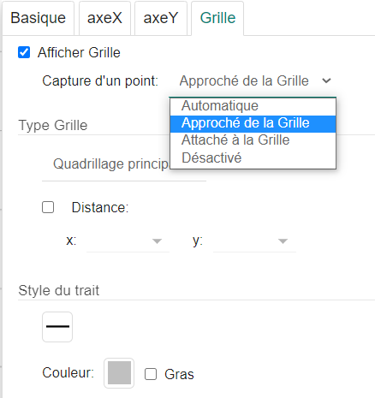
Fenêtre Algèbre
Fenêtre Outils
Fenêtre graphique
Propriétés
Fenêtre Tableau
Notes:
Relation dynamique entre les fenêtres, montrer également des propriétés de la fenêtre graphique, axes, grille, capture d’un point...

Slide 30
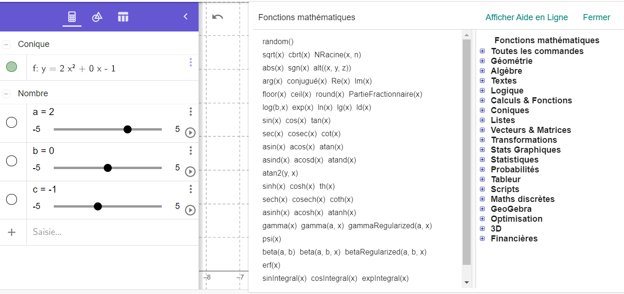
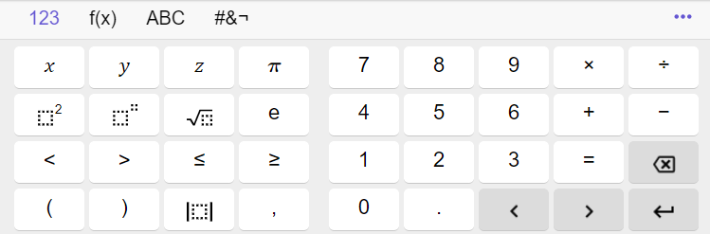
Nombreuses commandes et fonctions
Quatre claviers
Notes:
Certaines commandes ne sont pas présents dans la version restreinte

Slide 31
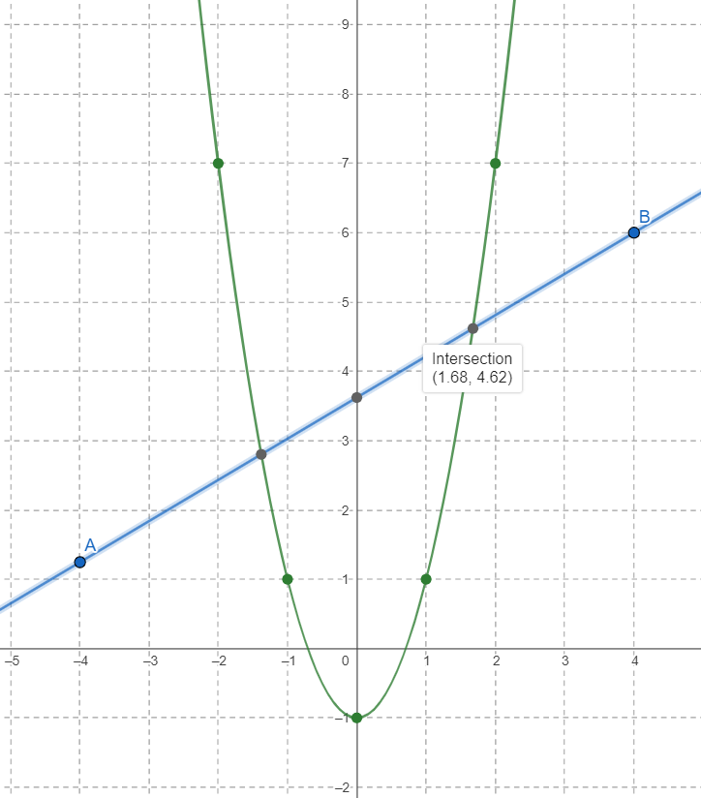
Défi
Créer algébriquement une fonction
Notes:
y=3x² + 2

Slide 32
L’application calculatrice 3D
Pour travailler en trois dimensions
Notes:
Pour la construction de solides

Slide 33
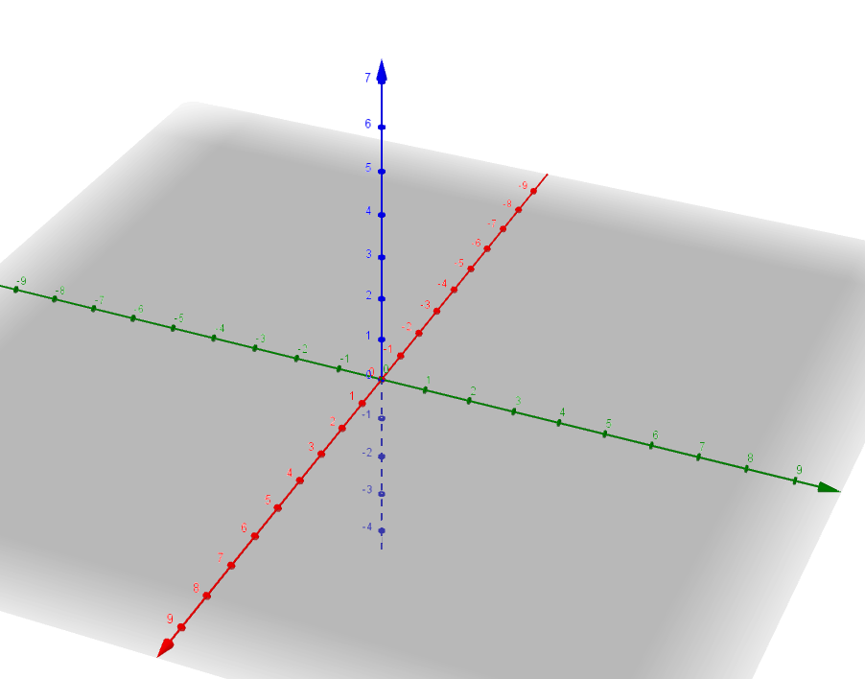
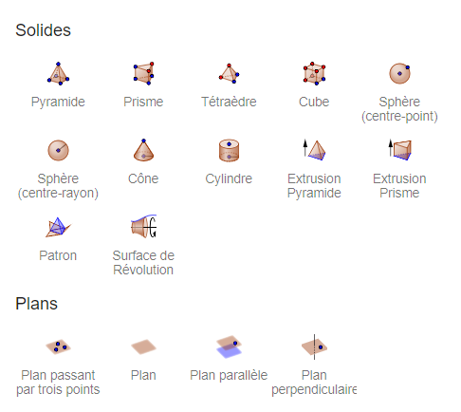
Un environnement à trois dimensions
Les axes
Le plan
Les vues
Les déplacements d’un point
Notes:
Montrer les propriétés des projections et afficher le Label des axes, montrer également le déplacement dans l’espace en prenant un point, puis montrer le développement d’un cube

Slide 34

Construction d’un cube et son développement
Les sommets
Les mesures
Le patron
La couleur et le style
L’exportation en fichier image et en fichier STL
Notes:
Voir l’activité: https://www.geogebra.org/m/m9ammgen (construction d’un prisme)

Slide 35
L’application Classique
Pour combiner les applications et travailler les statistiques
Notes:
Pour la construction de fonctions et de relations ainsi que les vecteurs

Slide 36




GeoGebra Classique
L’application la plus complète
Plusieurs fenêtres disponibles dont la fenêtre algèbre, un champ de saisie, le tableur, deux fenêtres graphiques et une fenêtre 3D
Barre d’outils configurable
Version généralement installée sur les ordinateurs (version 5 ou version 6)
Application intégrée dans plusieurs logiciels
Notes:
N’est pas dans l’onglet des quatre calculatrices, on y accède par la page d’accueil ou par le menu des applications
Mentionner pour Smart Notebook et Moodle

Slide 37


Le tableur pour des statistiques
Notes:
Faire exemple avec construction d’un graphique diagramme de quartiles. Entrer une douzaine de données, faire le diagramme de quartiles,avec la commande. Ajouter une commande pour la moyenne et la médiane. Parler des distributions à deux caractères, mais pas aller plus loin pour cette présentation. Parler également de la configuration de la barre d’outils, mais pas le faire. Exploration 10 minutes.

Slide 38
Pour aller plus loin
Ressources
Autoformations
Tutoriels
Webinaires
Modèles classes virtuelles GeoGebra
Recueil d'activités pour les Classes
Construction de figures
Isométrie et homothétie
Troisième secondaire
Virage numérique au CCR
GeoGebra Classroom Activities (anglais)
Campus RÉCIT
Geogebra-1
Géométrie | Calculatrice graphique | Calculatrice 3D
Geogebra-2
Rétroagir | Création de classes
GeoGebra
Tutoriel GeoGebra Classroom
Géométrie en secondaire 1 (Mme Blanchette)
Animer une classe virtuelle (ou pas) avec GeoGebra
Faire des statistiques en ligne avec GeoGebra

Slide 39

L’équipe du RÉCIT MST est disponible
les mercredis matins
de 9 h à 11 h 30.
Place your screenshot here
Lien vers notre salle de vidéoconférence :
recitmst.qc.ca/ecv-zoom
Toutes les informations: recitmst.qc.ca/ecv
Notes:
Salle de vidéoconférence : http://recitmst.qc.ca/ecv-zoom

Slide 40


Badges « Découverte » et « Appropriation »
Créer compte gratuit sur Campus RÉCIT;
  Valider le courriel, se connecter;
Cliquer sur ce lien :
  Obtenir le badge « Découverte GeoGebra -1 » pour naviguer dans la section;
  Obtenir le badge « Appropriation» GeoGebra -1 » et déposer une activité réalisée avec GeoGebra.

Slide 41
MERCI !
Questions?
luc.lagarde@cshbo.qc.ca
equipe@recitmst.qc.ca
Page Facebook
Twitter
Chaîne YouTube
Ce document de formation du RÉCIT est mis à disposition, sauf exception, selon les termes de la licence Licence Creative Commons Attribution - Pas d’Utilisation Commerciale - Partage dans les Mêmes Conditions 4.0 International.
Notes:
Me joindre luc.lagarde@recitmst.qc.ca
Message à l’équipe : equipe@recitmst.qc.ca

Slide 42
Credits
Special thanks to all the people who made and released these awesome resources for free:
Presentation template by SlidesCarnival
Photographs by Unsplash

